Slide 1
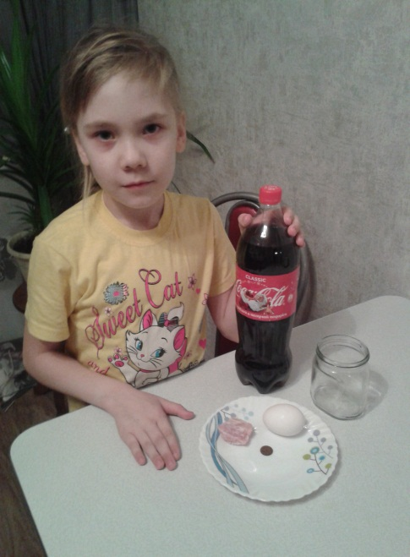
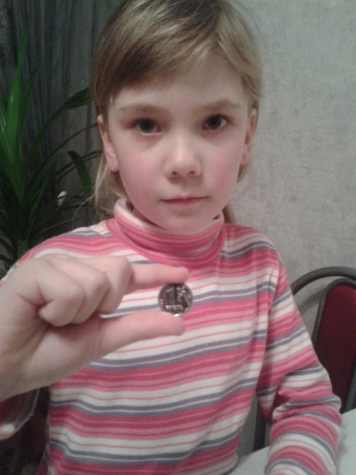
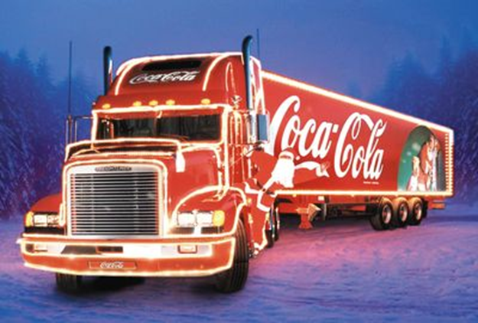
Тема проекта: «Что за напиток Кока-кола»
Выполнила: ученица 3 «Б» класса
МБОУ «СОШ «2» г .Шумерля
Маркина Софья
Руководитель :
учитель начальных классов
Зайцева Валентина Николаевна

Slide 2
АКТУАЛЬНОСТЬ
В современном мире дети все больше предпочтение отдают чипсам, сухарикам и поп-корну и конечно же это все запивают газированными напитками. В мире с каждым днем увеличивается количество больных сахарным диабетом, различными видами раковых заболеваний. Возраст этих заболеваний все молодеет. Все эти заболевания все чаще связывают с газированными напитками. Один из самых популярных в мире газированных напитков с более чем 120-летней историей - это Кока-кола.

Slide 3
Гипотеза: Я предположила, что “Кока-кола” вредна для организма человека.
Цель:
выяснить, какой вред наносит напиток «Кока-кола» организму человека.

Slide 4
Изучить информацию о влиянии напитка «Кока-кола» на организм человека
Узнать мнение врача-педиатра по этому вопросу
Провести физические опыты по изучению свойств «Кока-колы»
Задачи
Провести анкетирование среди одноклассников, чтобы выяснить, как они относятся к напитку «Кока-кола»
Сформулировать выводы
Провести разъяснительную работу о вреде «Кока-колы» среди моих сверстников

Slide 5
Этапы проекта
Подготовительный (декабрь)
На подготовительном этапе мною была изучена научная литература по обозначенной теме, исследованы мнения врачей.
Основной этап (декабрь-январь).
Проведены опыты и исследования.
Заключительный этап (январь).
Обобщение полученной информации, проведение опроса среди одноклассников. Подготовка презентации и защита проекта.

Slide 6
Немного истории
Напиток «Кока-Кола» был придуман в Атланте (США) 8 мая 1886 года фармацевтом Джоном Ститом.
Напиток был запатентован как лекарственное средство «от любых нервных расстройств». В состав «Кока –колы» входил кокаин.
Первый год напиток был убыточным.
В 1902 году «Кока-кола» стала самым известным напитком в США.
В 1980 г. «Кока-Кола» стала официальным напитком Олимпийских игр в Москве.
В 1988 году «Кока-кола» вышла на рынок в нашей стране

Slide 7
Исследование состава кока-колы
Компонентами «классического варианта Кока-Колы» являются:
1.очищенная газированная вода;
2.сахар;
3.натуральный краситель;
4.регулятор кислотности ортофосфорная кислота;
5.натуральные ароматизаторы
6.кофеин
Пищевая ценность (на 100 мл)
Калорийность 42 Ккал
Белки 0
Жиры 0
Углеводы 10,6
Натрий <11 мг
Калий 1мг
Кальций 4мг
Магний 1 мг
Фосфор Около 17 мг

Slide 8
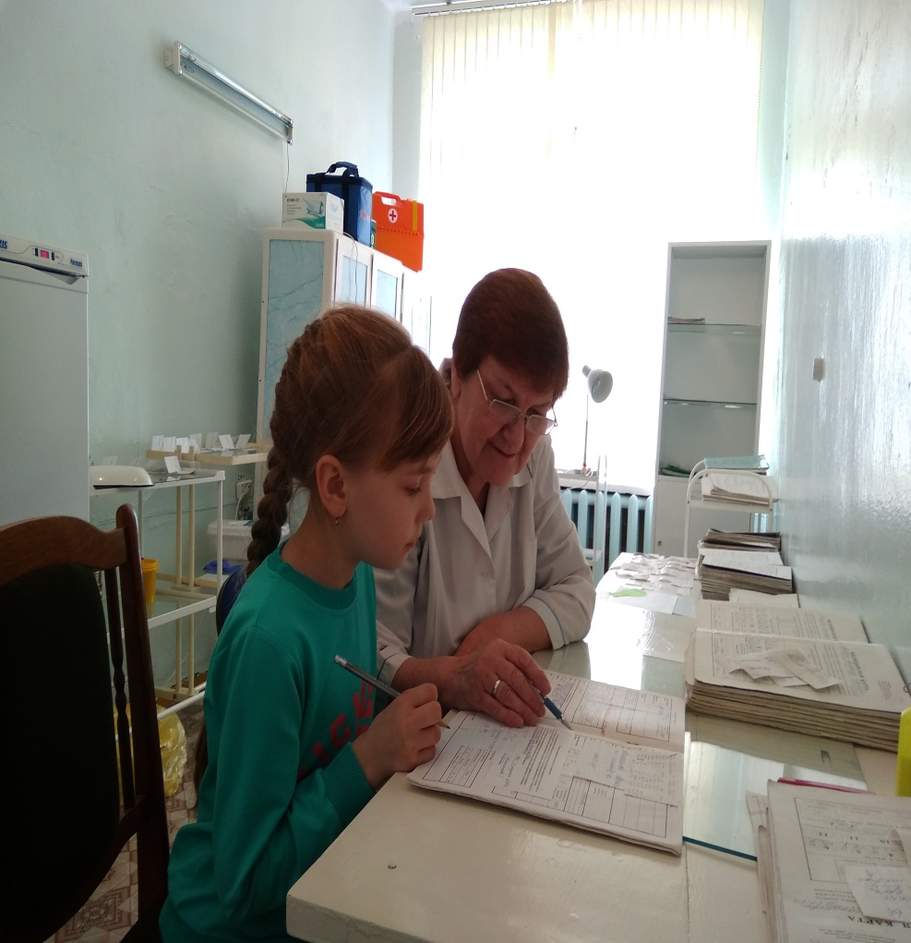
Мнение медицинского работника
Напитки, подобные «Кока-коле», запрещены в учебных учреждениях,
Они разрушительно воздействуют на желудок и клетки печени,
при избыточном применении вызывают ожирение,
вредят эмали зубов,
Действие ортофосфорной кислоты губительно сказывается на зубы и кости детей.
Красители «Кока- колы» очень стойкие и зубы от них темнеют.

Slide 9
Я провела анкетирование в своем классе по вопросам:
1. Любите ли вы «Кока-колу»?
2. Как часто вы пьете «Кока-колу»?
3. Если вам предложат на выбор «Кока-колу» и сладкий чай, что вы выберете?
4. Известно ли вам о вреде «Кока- колы»?
5. Наносит ли «Кока-кола» вред здоровью?
Было опрошено 26 учеников 2 «Б» класса.

Slide 10
Итоги анкетирования в классе
Любите ли вы «Кока-колу»?
Как часто вы пьете «Кока-колу»?

Slide 11
Итоги анкетирования в классе
Если вам предложат на выбор «Кока-колу» и сладкий чай. Что вы выберете?
Известно ли вам о вреде «Кока-колы»?
На вопрос «Наносит ли «Кока-кола» вред здоровью?» все без исключения ответили «да»

Slide 12
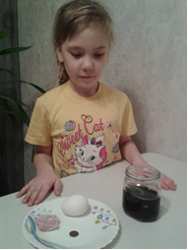
Как воздействует «Кока - кола» на скорлупу яйца:
Опыт 1
1. Я взяла сырое яйцо

Slide 13
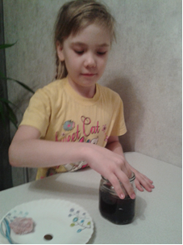
Как воздействует «Кока - кола» на скорлупу яйца:
Опыт 1
2. Поместила яйцо в баночку с «Кока-колой»

Slide 14
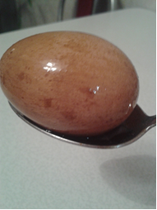
Как воздействует «Кока - кола» на скорлупу яйца:
Опыт 1
3. На следующий день яйцо
потемнело и потрескалось
Вывод: в «Кока-коле» содержатся красители, которые проникают даже в твердую скорлупу, а, значит, влияют на эмаль зубов (зубы темнеют) и разрушают кости человека

Slide 15
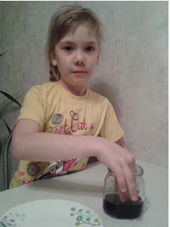
Как «Кока-кола» влияет на мягкие ткани организма
Опыт 2
1. Я взяла кусочек сырого мяса (свинины)

Slide 16
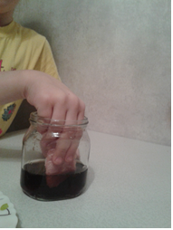
Как «Кока-кола» влияет на мягкие ткани организма
Опыт 2
2. Опустила кусочек мяса в емкость с «Кока-колой»

Slide 17
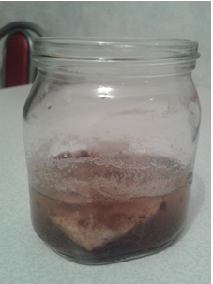
Как «Кока-кола» влияет на мягкие ткани организма
Опыт 2
3. На следующий день
мясо стало рыхлым,
вода в стакане помутнела,
на дне стакана образовался
осадок
Вывод: «Кока-кола» разрушает мягкие ткани организма, делая их более рыхлыми

Slide 18
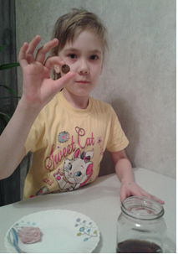
Как «Кока - кола» действует на ржавые предметы
Опыт 3
1. Я взяла ржавые монеты

Slide 19
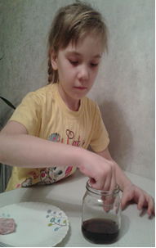
Как «Кока - кола» действует на ржавые предметы
Опыт 3
2. Поместила ржавые монеты в «Кока-колу»

Slide 20
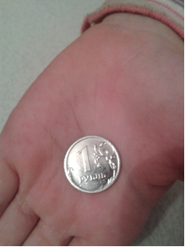
Как «Кока - кола» действует на ржавые предметы
Опыт 3
3. Через некоторое
время монеты очистились
Вывод: «Кока-кола» разъедает ржавчину

Slide 21
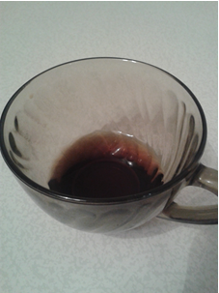
«Кока - кола» содержит большое количество сахара
Опыт 4
1. В стеклянный стакан я налила кока-колу и оставила ее на неделю

Slide 22
«Кока - кола» содержит большое количество сахара
Опыт 4
2. Через неделю вода
из кока- колы испарилась,
а в ёмкости остался тягучий сироп
Вывод: В «Кока-коле» очень много сахара

Slide 23
Влияет на эмаль зубов (зубы темнеют)
Разрушает кости человека
«Кока-кола»
Разрушает мягкие ткани организма, делая их более рыхлыми
Много сахара или заменителей сахара вредят нашему организму

Slide 24
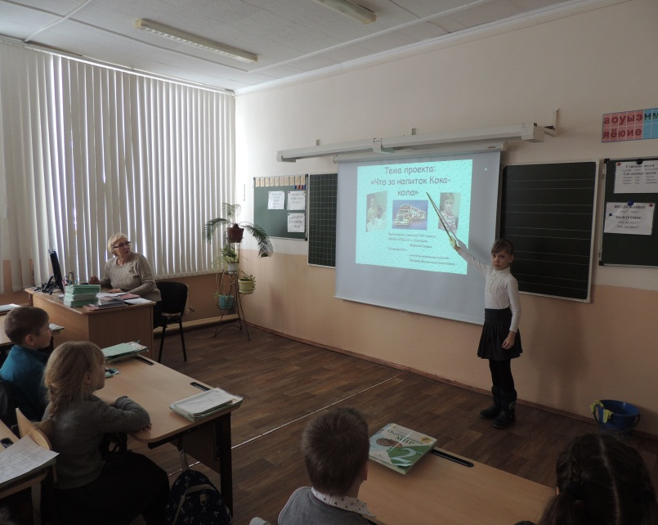
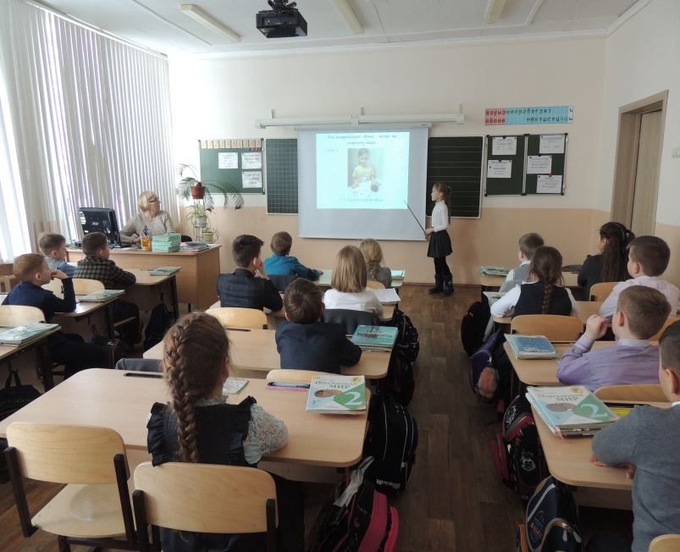
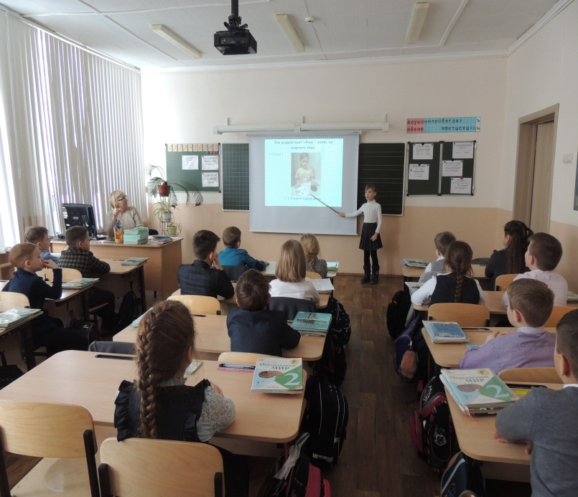
Презентация проекта одноклассникам

Slide 25
Заключение
Необходимо питаться «здоровыми продуктами»: есть черный хлеб, больше овощей, молочные продукты, мясо, рыбу и фрукты. Лучше выпить сок или даже обычную воду, чем губить свое здоровье, употребляя «Кока-колу». Искусственная пища, напитки очень навязчиво рекламируются в отличие от натуральной. Все это так хочется попробовать, но нужно понимать, что здоровье самое ценное, что есть у нас.

Slide 26
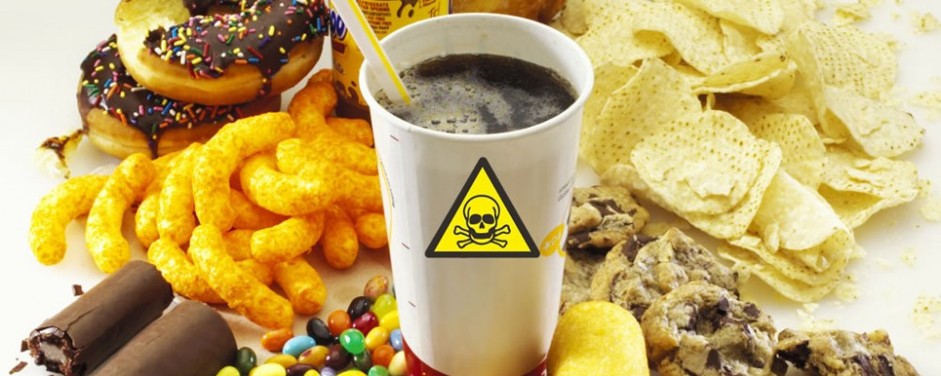
Здоровой пище - ДА
Искусственной пище - НЕТ

